Slide 1



Chào mừng các cô giáo đến thăm lớp dự giờ
CHỦ ĐỀ: THỰC VẬT
Hoạt động có chủ đích: Khám phá khoa học
Đề tài: Tìm hiểu một số loài hoa: Hoa Ly. hoa Hồng, hoa Cúc, hoa Đồng tiền
GV: Tô Thị Sông Hương

Slide 2

ĐOẠN PHIM VỀ CÁC LOÀI HOA

Slide 3
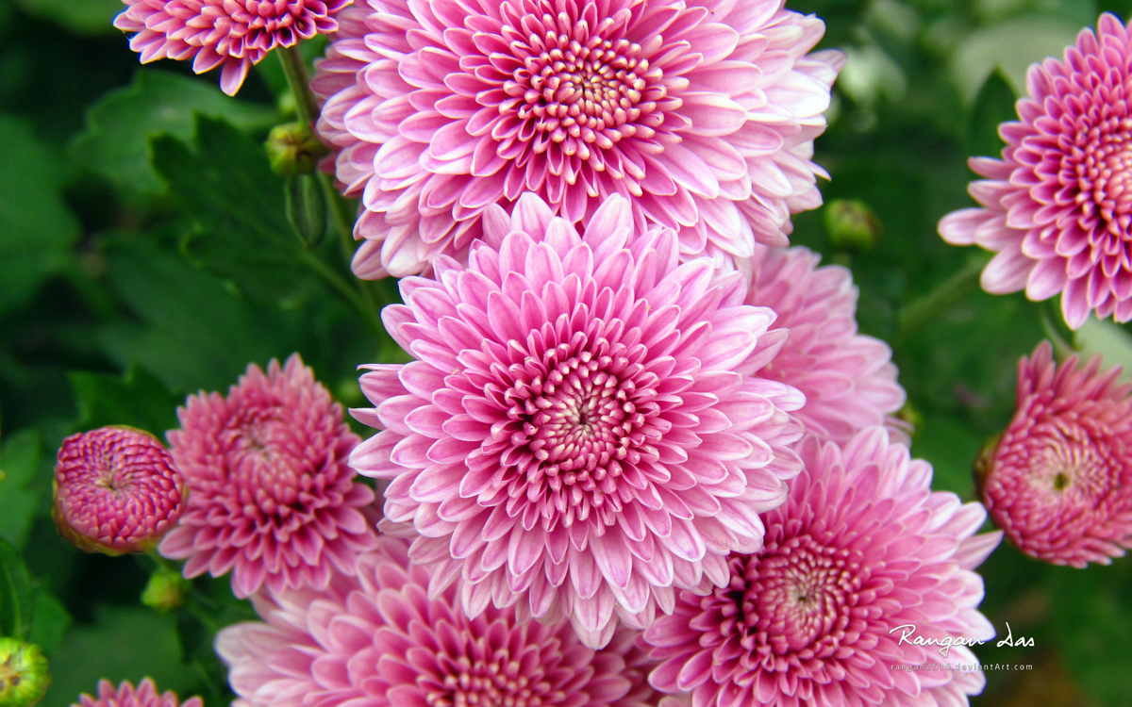

Slide 4
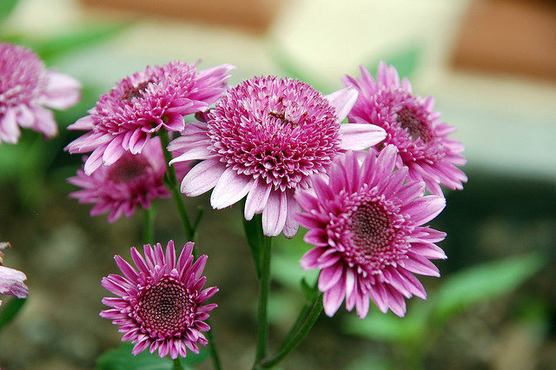

Slide 5
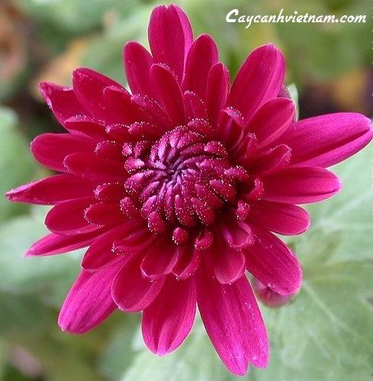

Slide 6
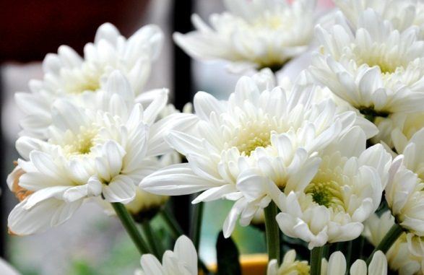

Slide 7
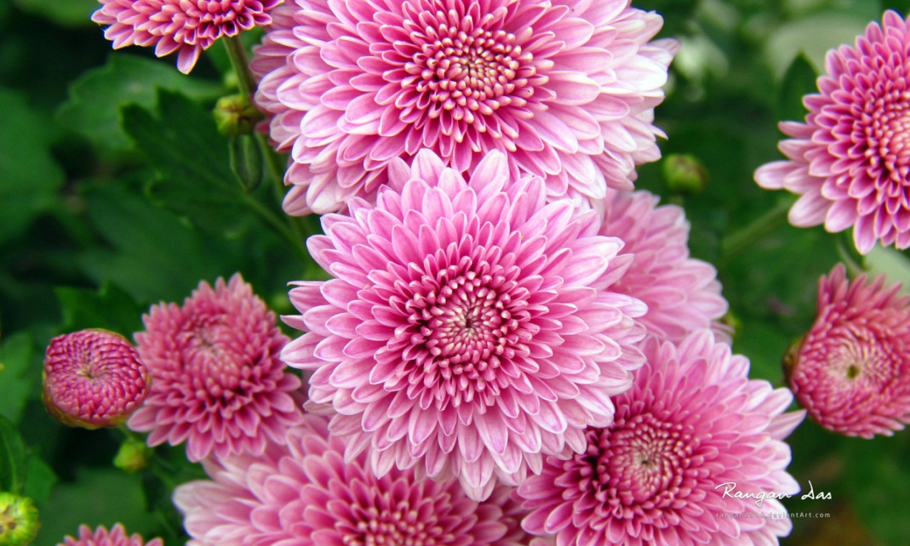

Slide 8
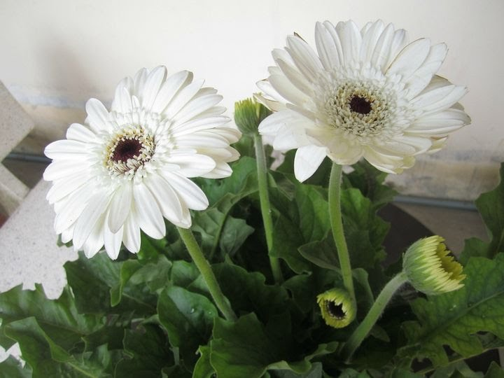

Slide 9
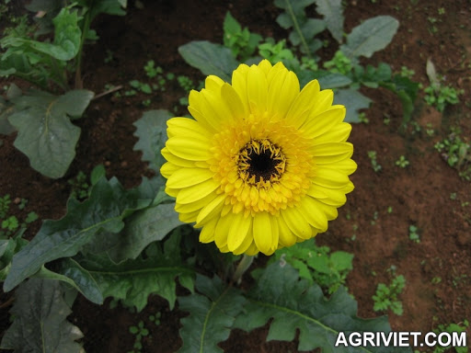

Slide 10
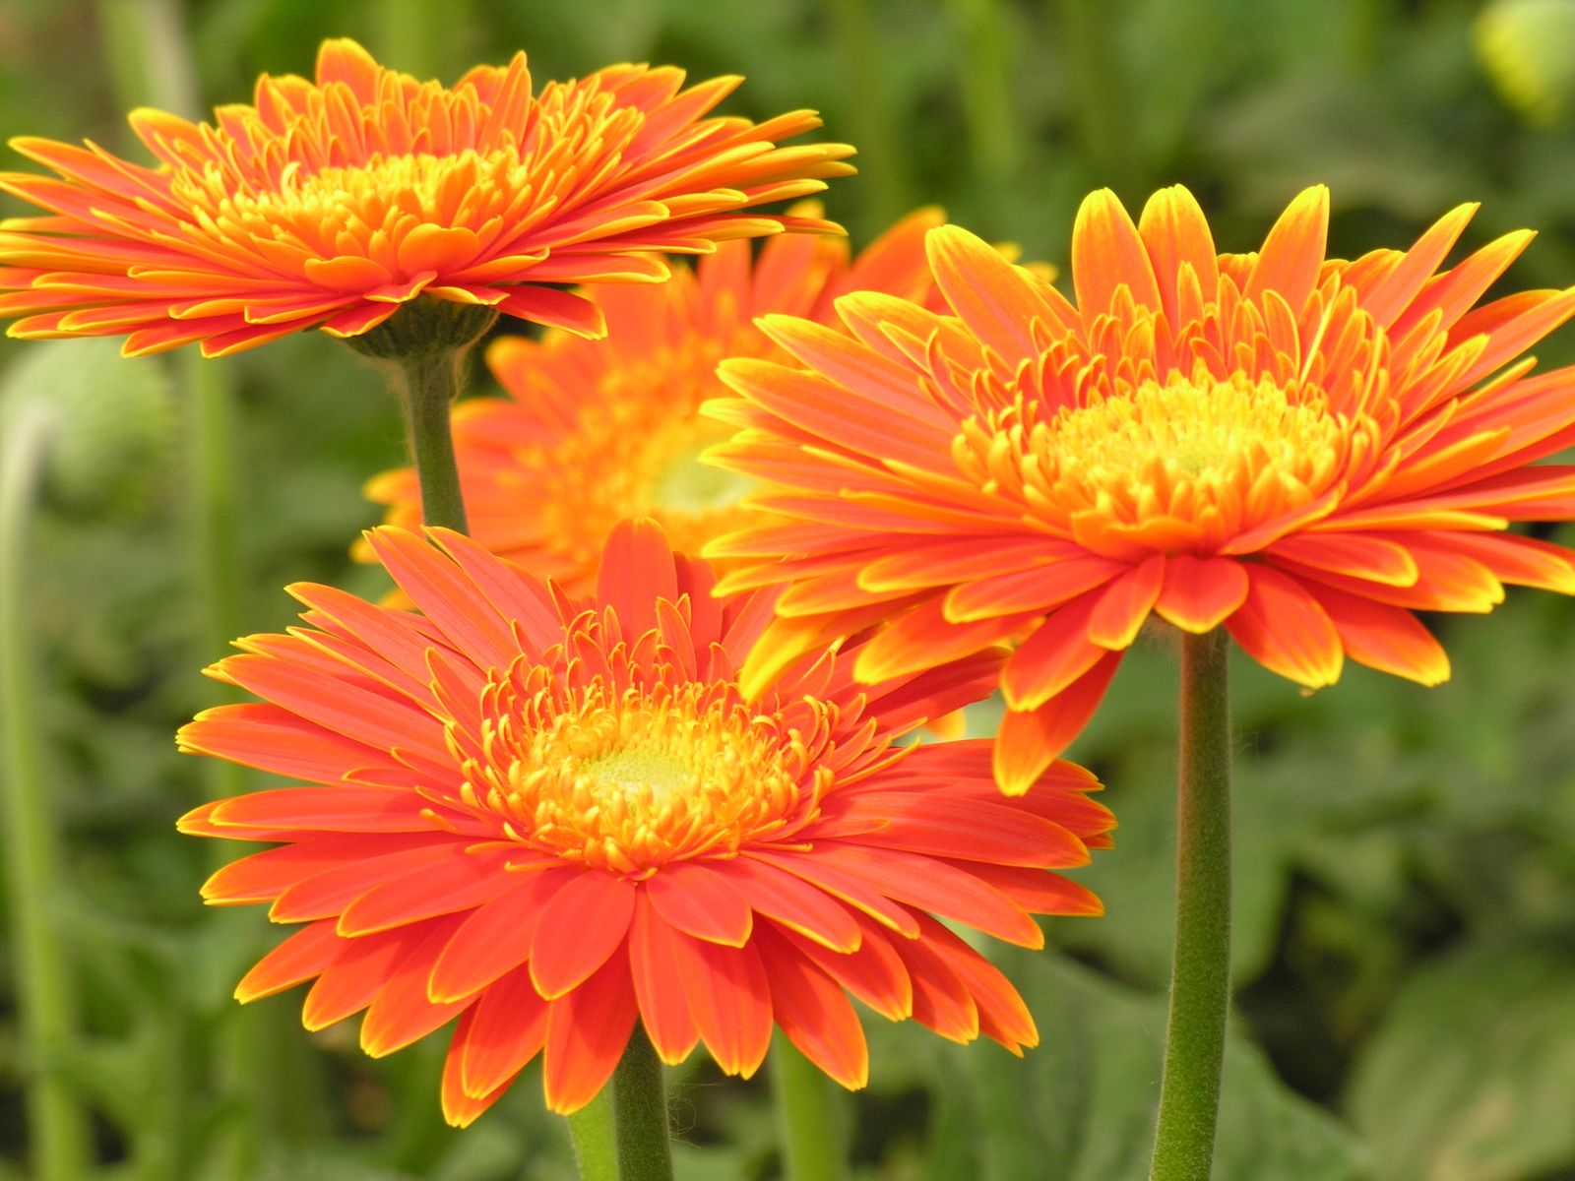

Slide 11
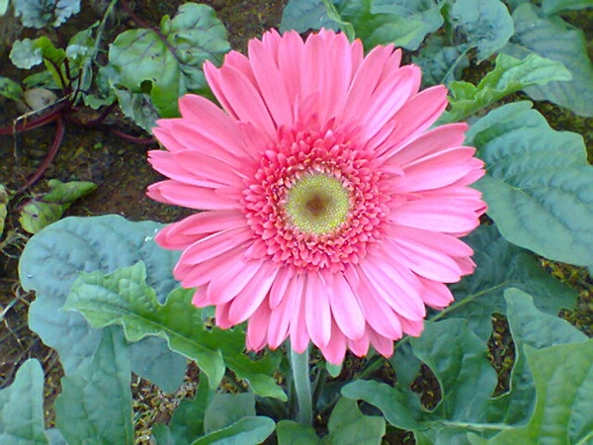

Slide 12


Slide 13
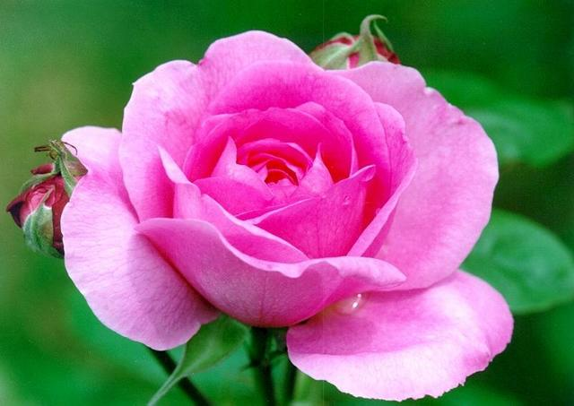

Slide 14
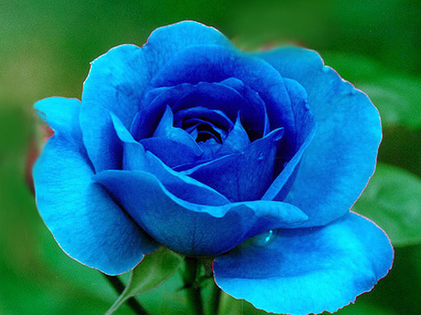

Slide 15
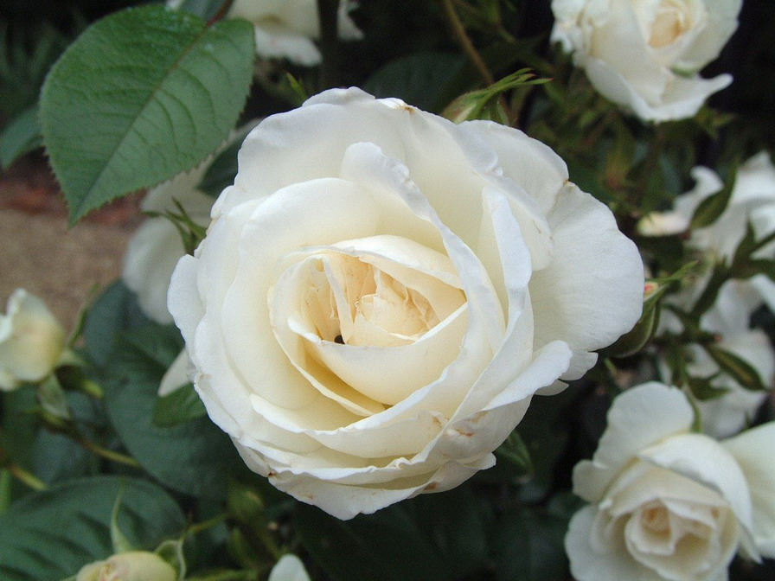

Slide 16
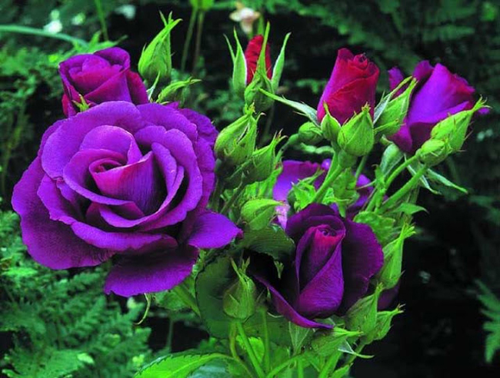

Slide 17
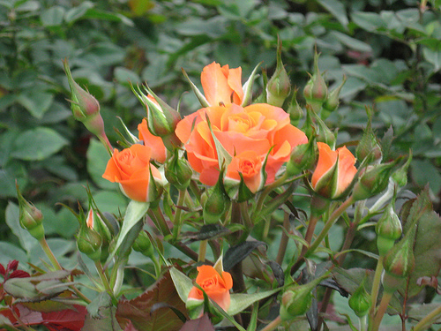

Slide 18


Slide 19
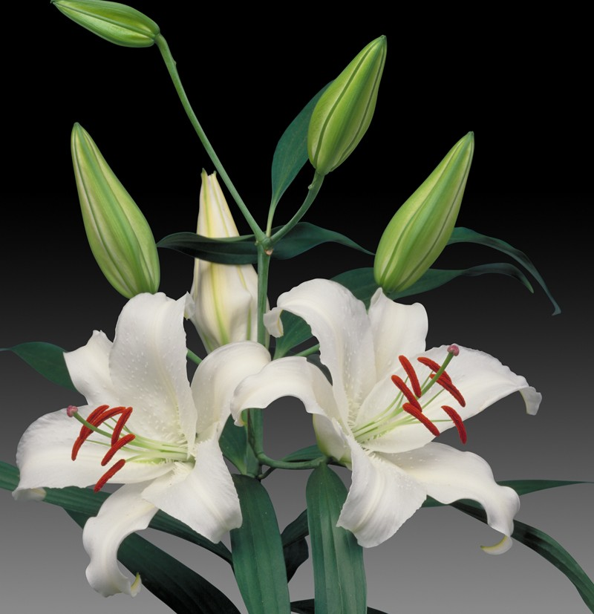

Slide 20
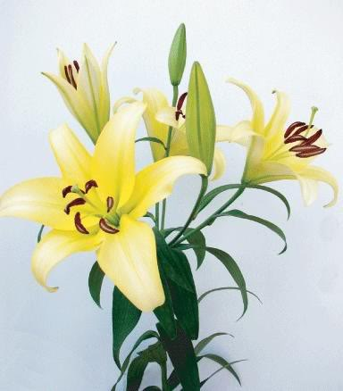

Slide 21
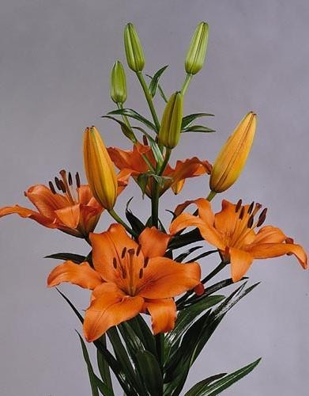

Slide 22
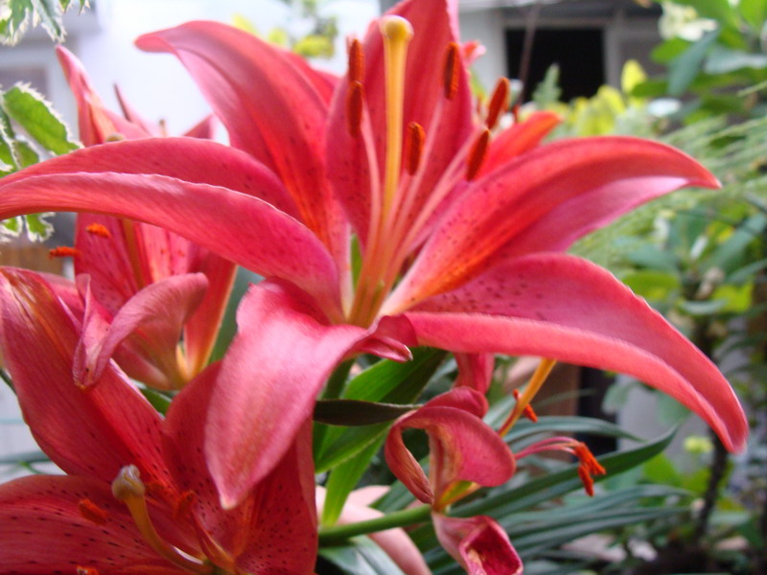

Slide 24

Trò chơi: “Cây cao cỏ thấp”

Slide 25
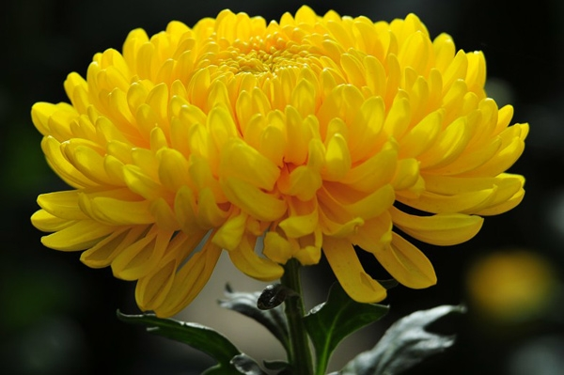
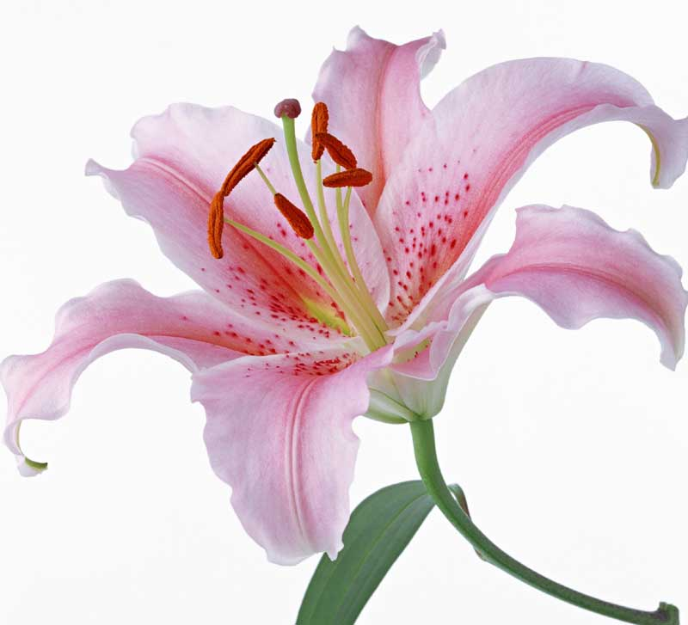
So sánh: Hoa Cúc và Hoa Ly

Slide 26

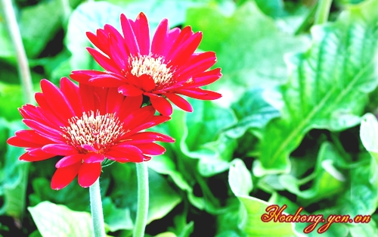
So sánh: Hoa Hồng và Hoa Đồng tiền

Slide 27
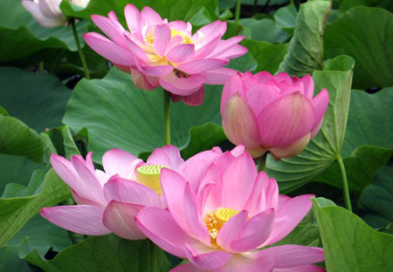
Hoa Sen

Slide 28
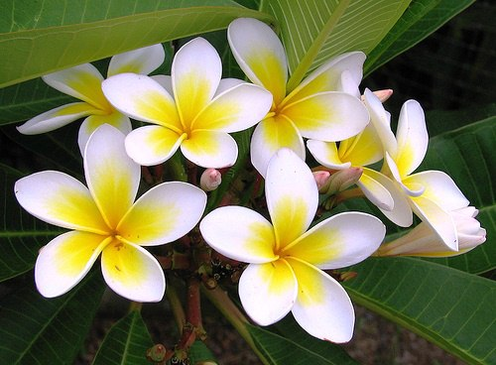
Hoa Đại

Slide 29
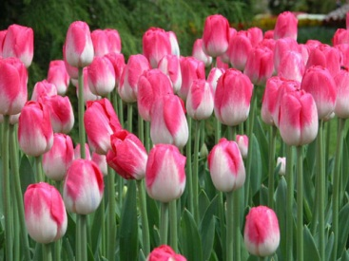
Hoa Tuylip

Slide 30
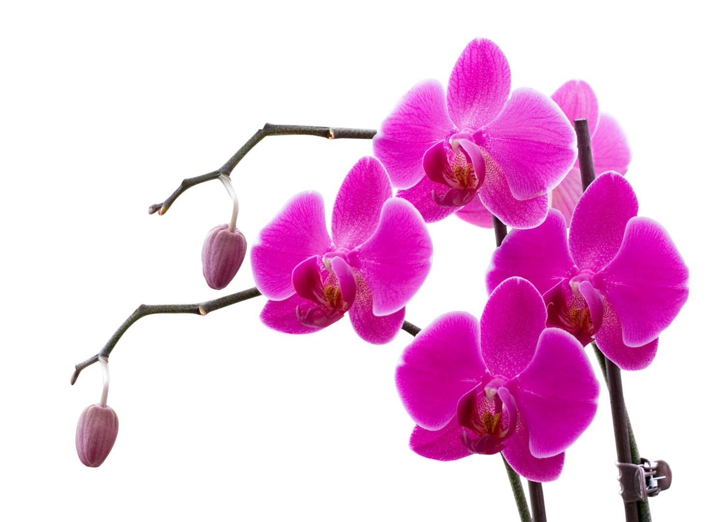
Hoa Lan

Slide 31
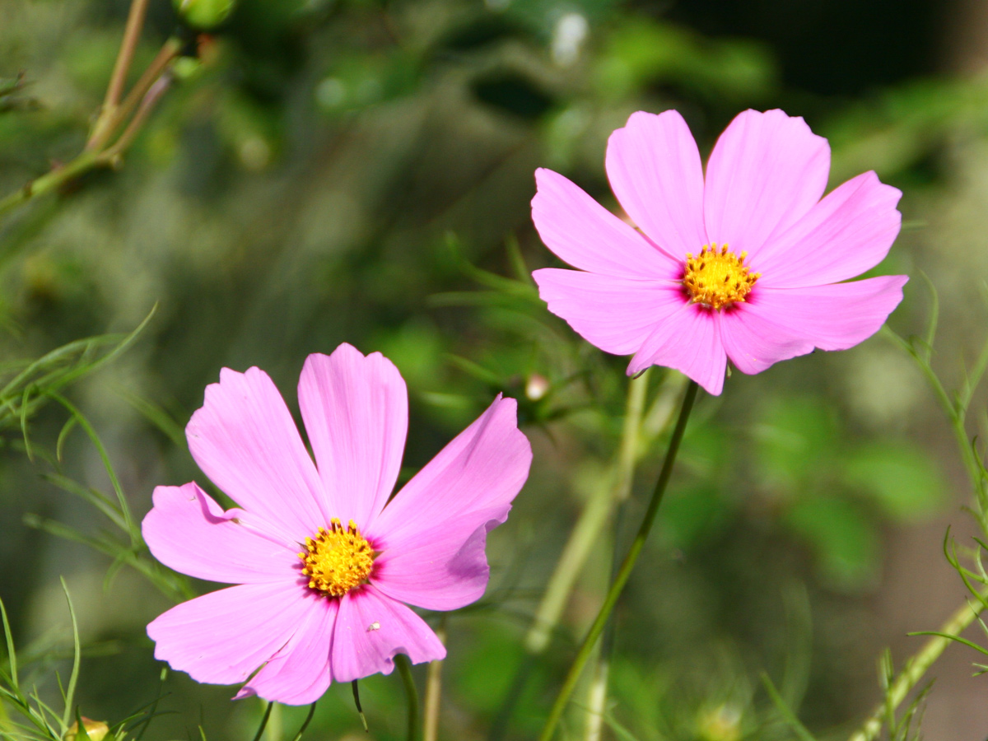
Hoa Cánh Bướm

Slide 32
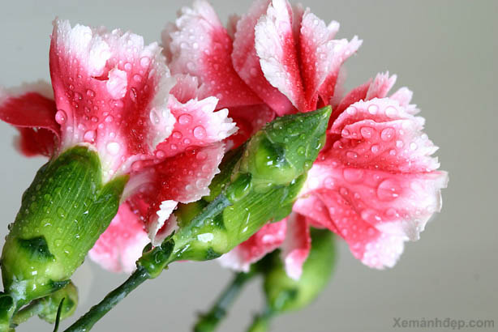
Hoa Đại

Slide 33
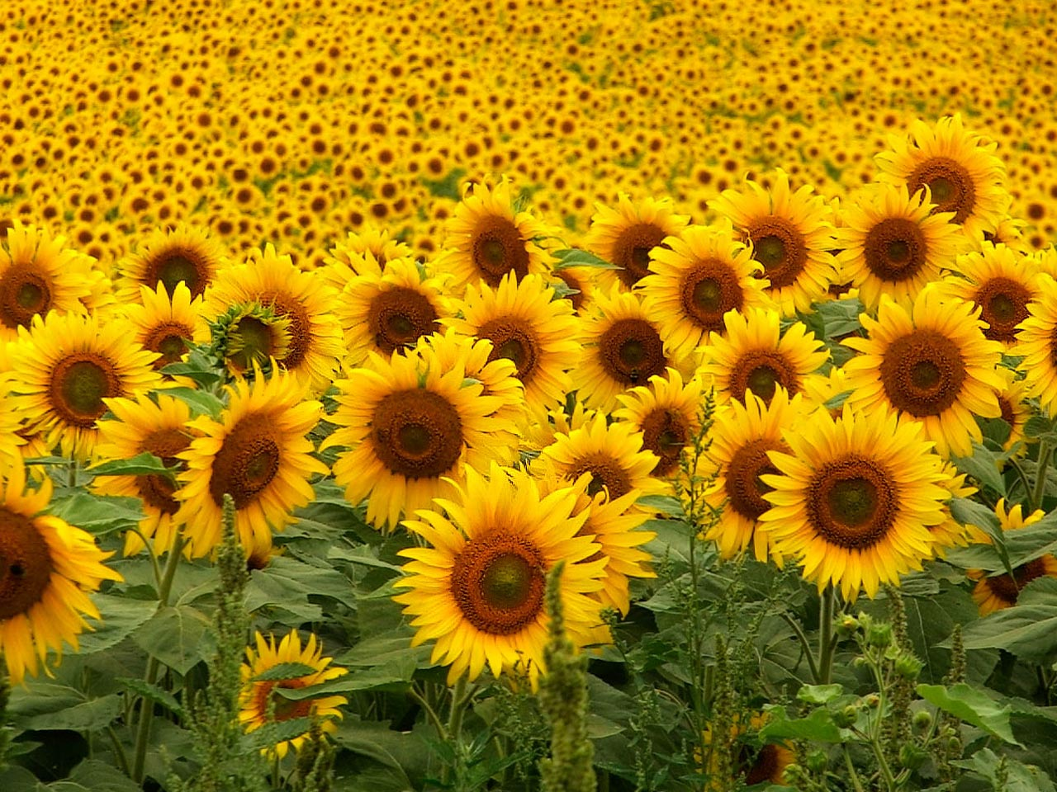
Hoa Hướng dương

Slide 34

* Giáo dục:

Slide 35

Hoạt động 3: Trò chơi luyện tập:
“Tìm hoa cho cây”

Slide 36
Trò chơi 2: “Trang trí lọ hoa”

